Slide 1
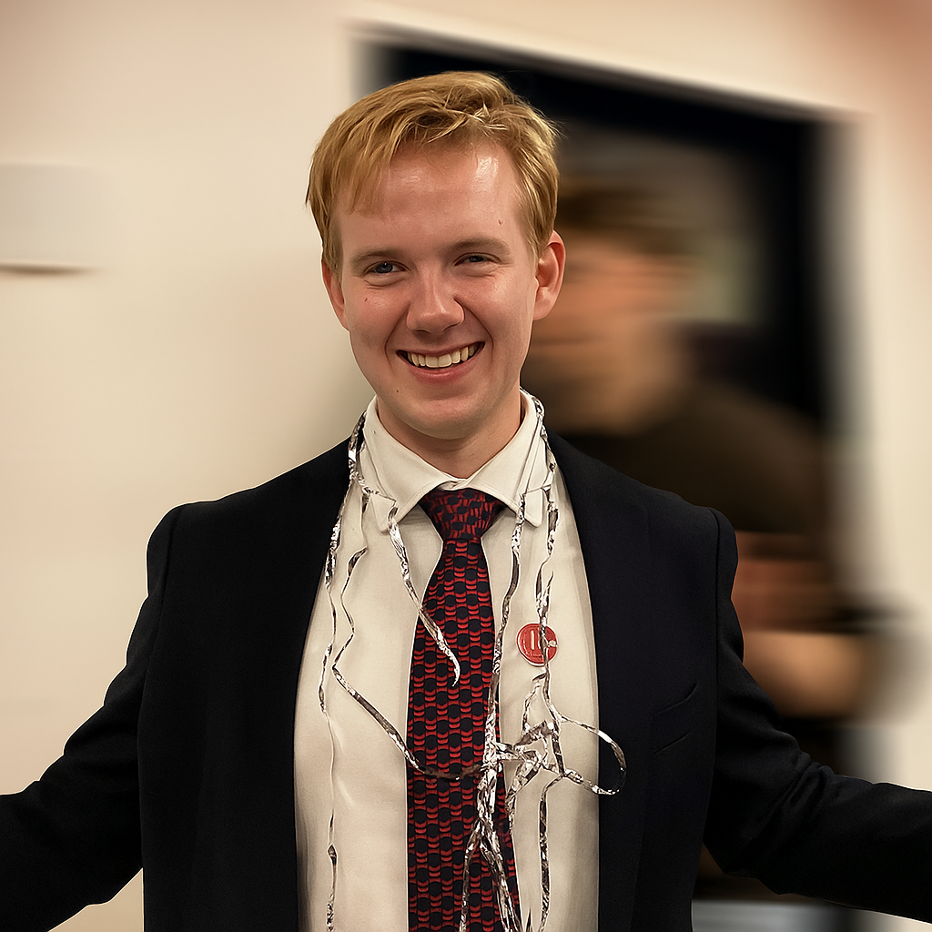


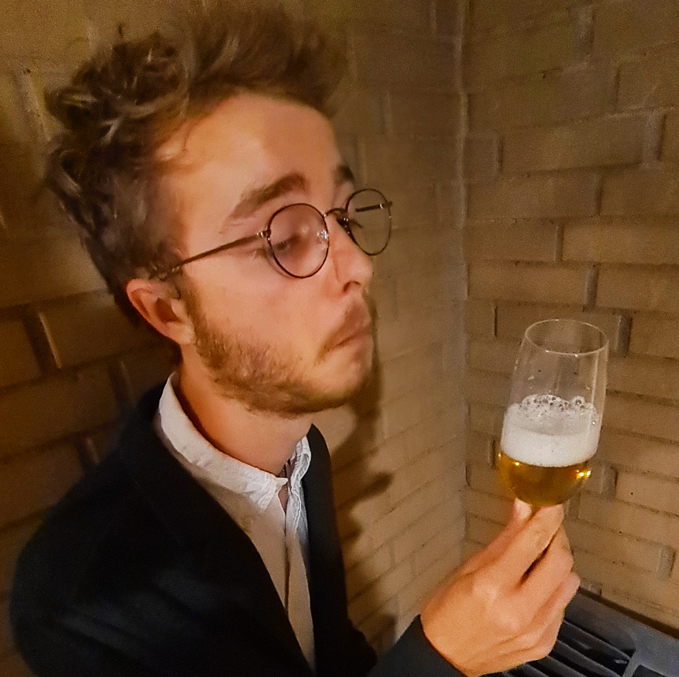
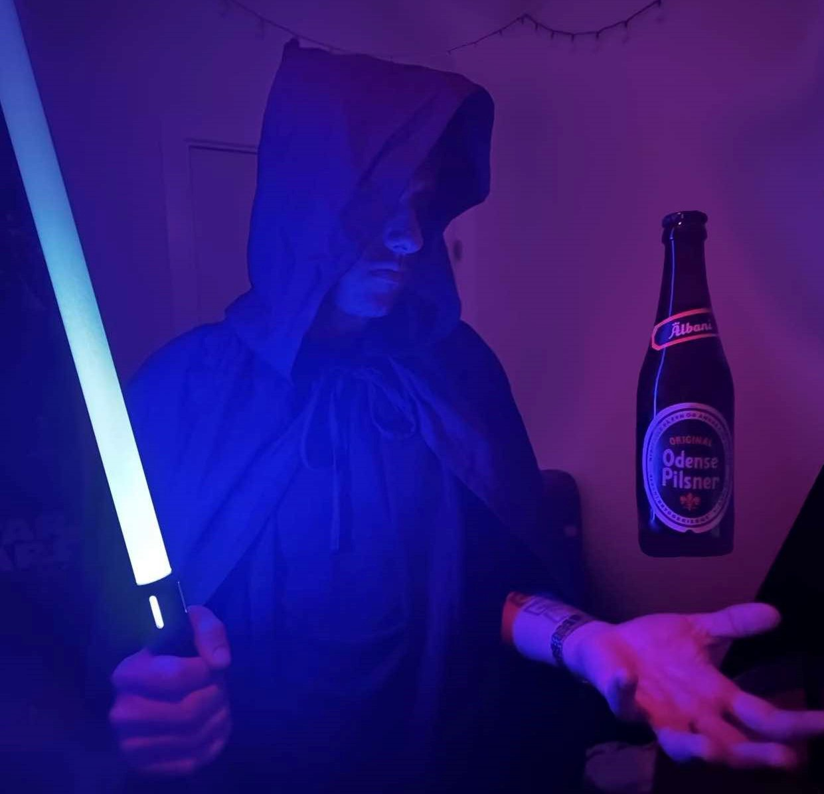


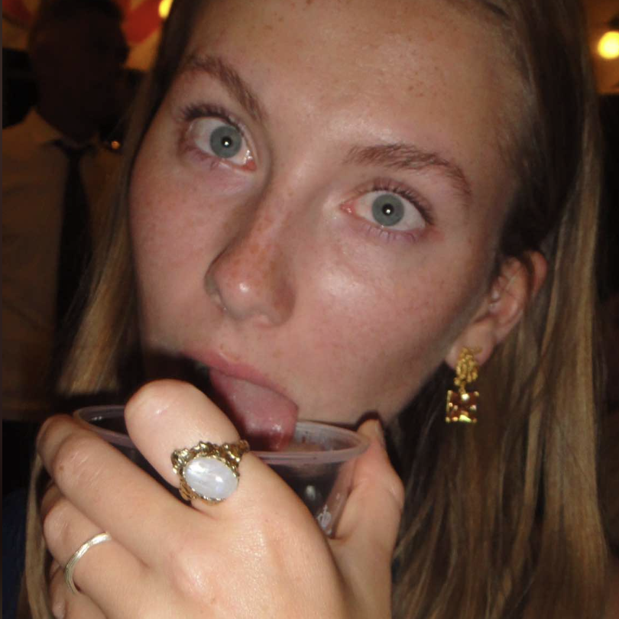
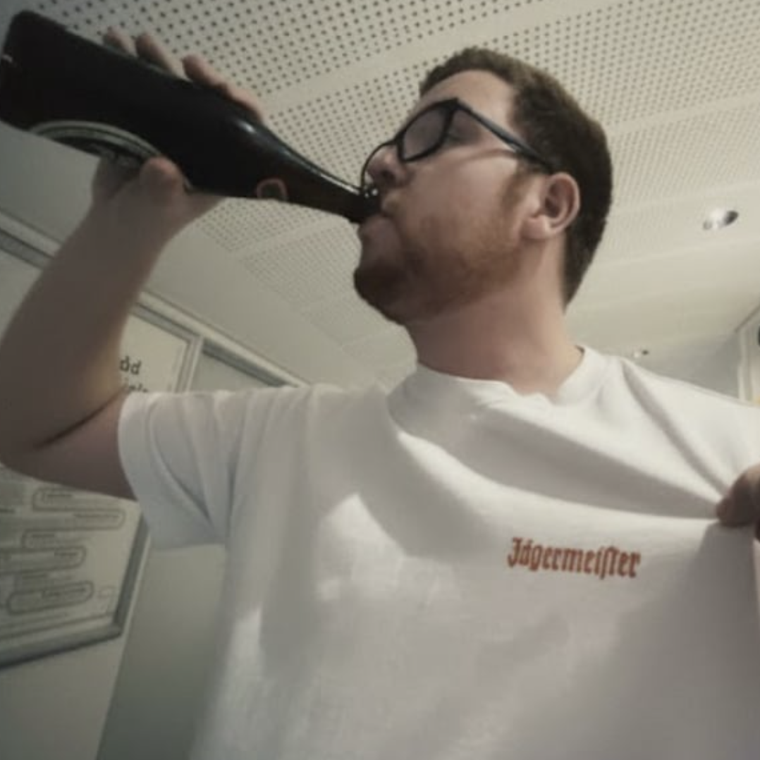



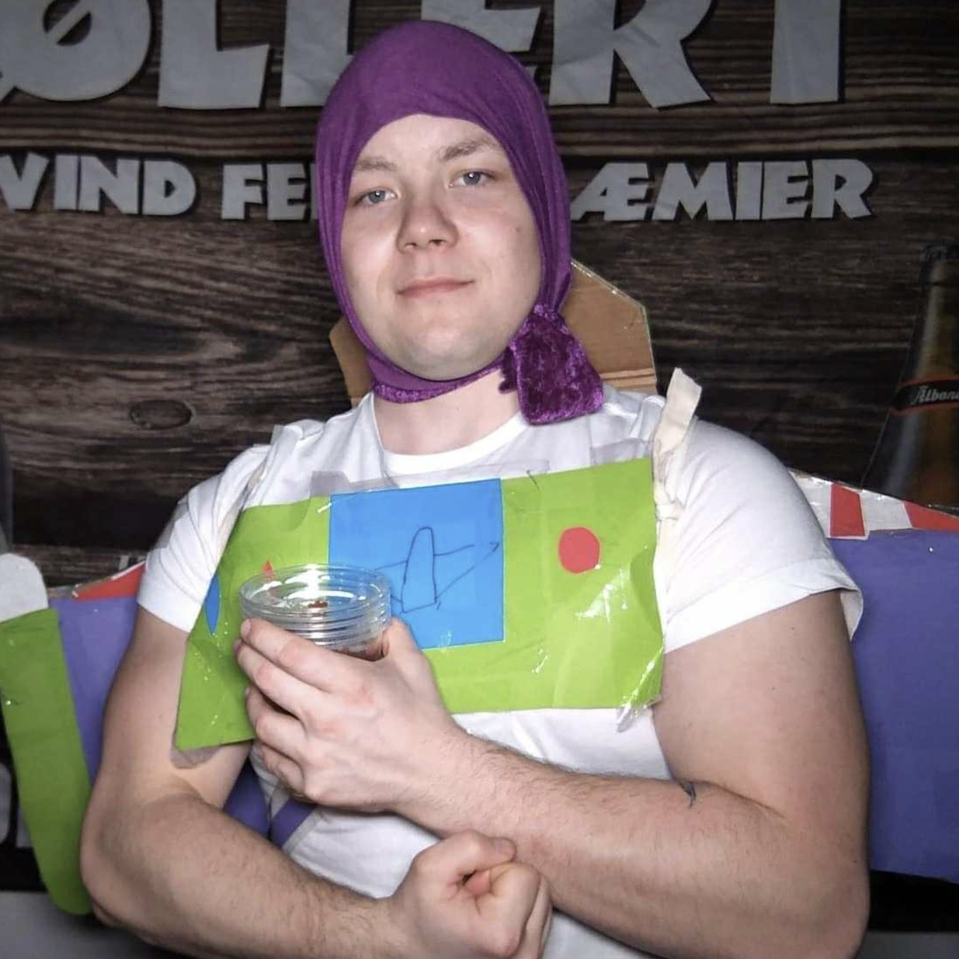





FESTMINISTERIET
FESTMINISTERIET
CHRISTIAN
SIMON
CHRISTIAN
JOHANNES
SIMON
JOHANNES
ANAKIN SAUNAWALKER
FESTMINISTER
SAUNA
CONNOISSEUR
CECILIE
SHUAGIB
ANNE
MATHIAS
CECILIE
SHUAGIB
ANNE
MATHIAS
TITEL
FORNUFTMINISTER
FINANSMINISTER
JÄERGERMEISTER
BASTIAN
VICTOR
MARCUS
NANNA-LOUISE
BASTIAN
VICTOR
MARCUS
NANNA-LOUISE
SAUNA BANAN #1
BUZZ SAUNABEER
TITEL
STEMNINGSAMBASADØR
CHRISTIAN
ANASTASIA
OLIVER
CHRISTIAN
ANASTASIA
OLIVER
NOAH
NOAH
VODKA ANSVARLIG
TITEL
TITEL
DAMPCHEF

